Slide 1
Part1, Assignment 3

Slide 2
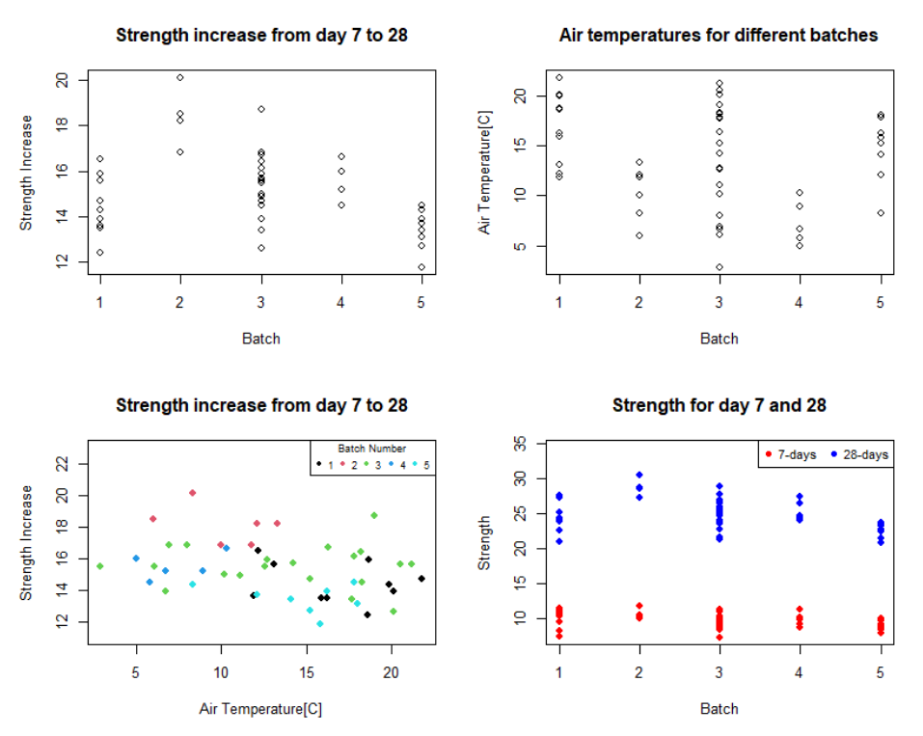
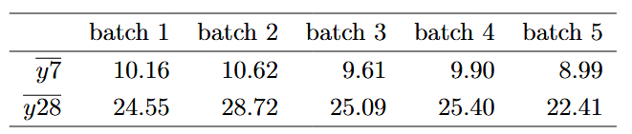
A, Data
Notes:
Fra de to øverste kan det ses at der måske er en air depend.
Fra nederst til venstre ser det først ud som om der er en general trend mellem air.temp og strength increase men per batch er det svært at se om der er noget.
Batch means er vist I tabel og kan nemt kædes sammen med plottet nederst til højr

Slide 3
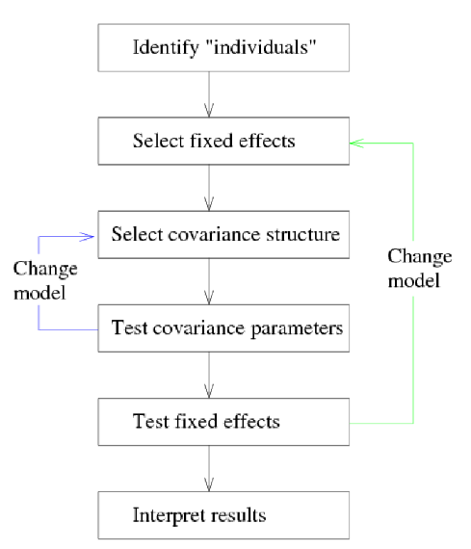


A, LMM

Slide 4
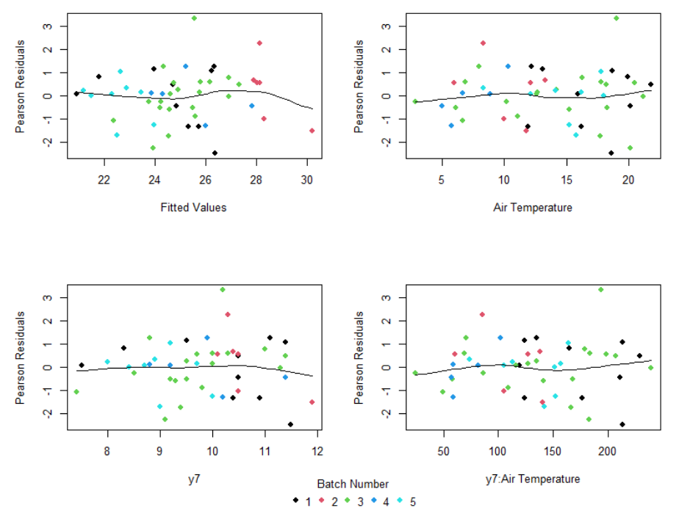
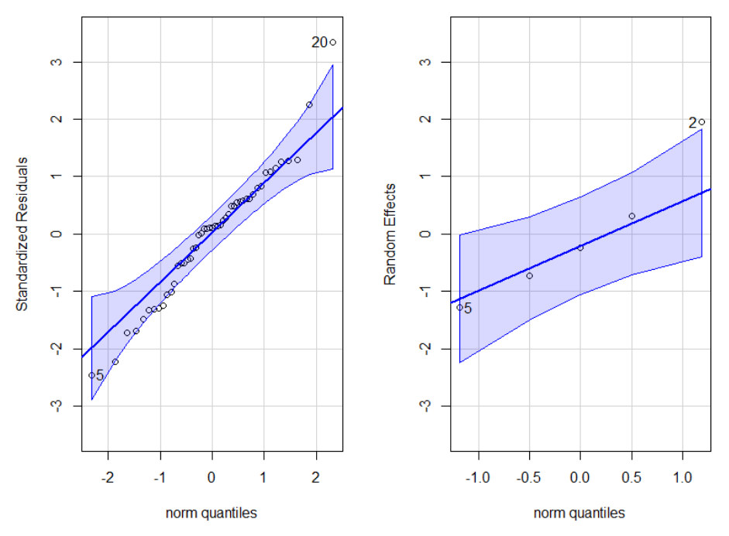
A, Distributional Assumptions

Slide 5
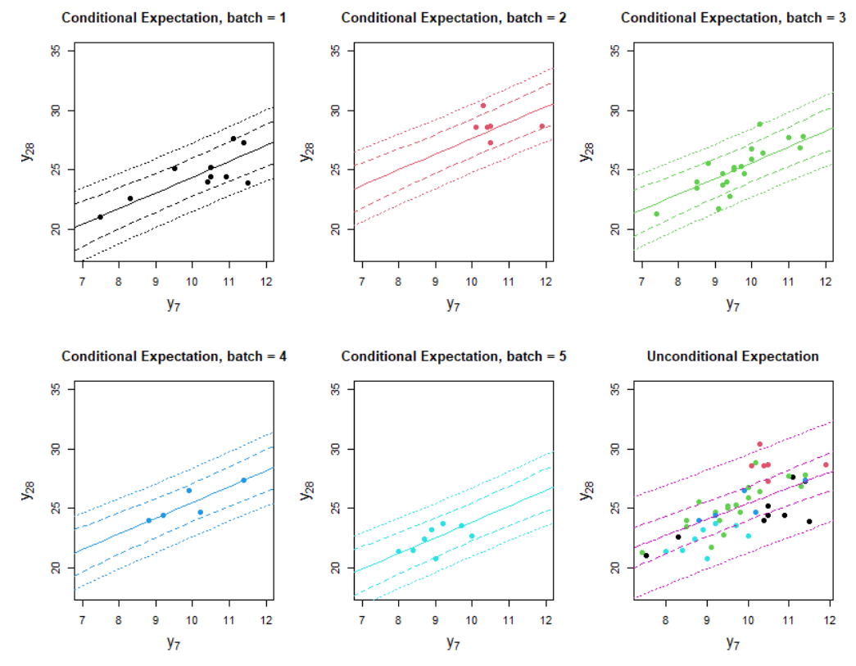
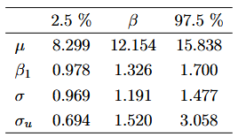
A, Final Model

Slide 6
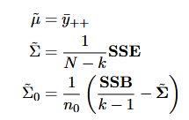
B, Model

Slide 7
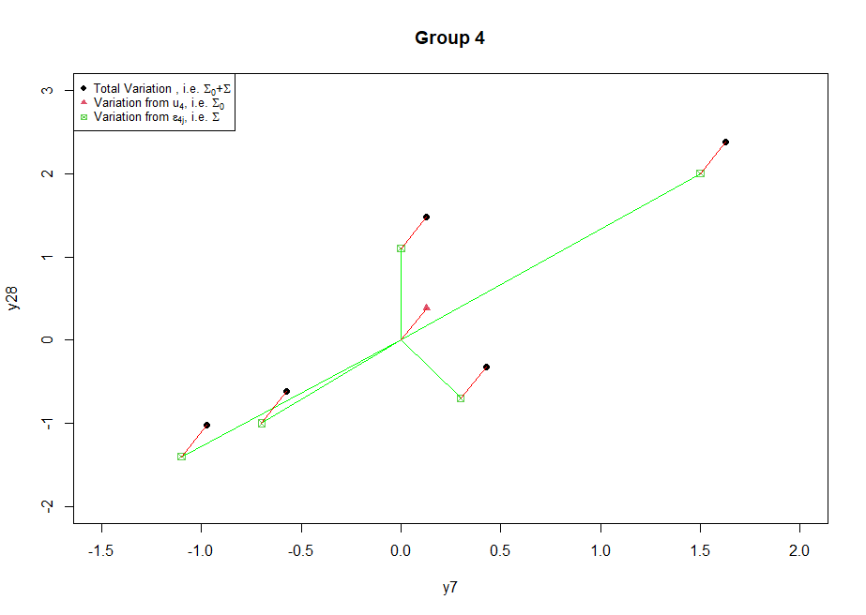
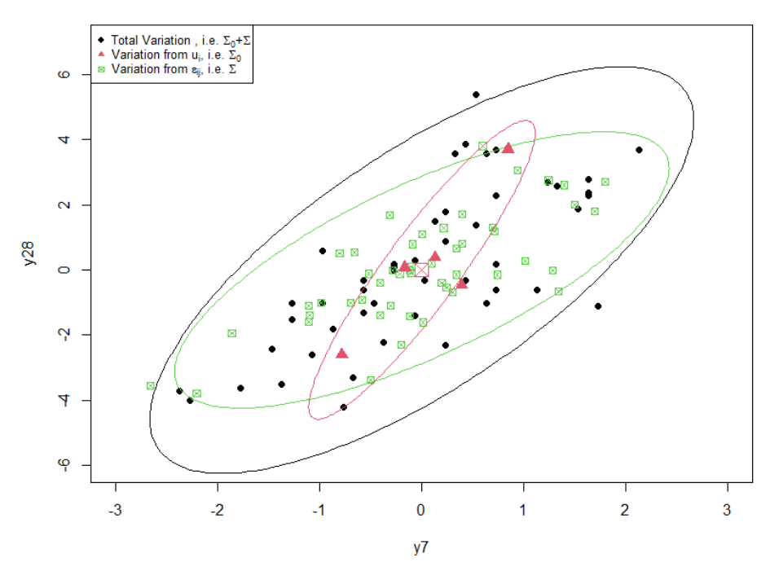
B, Residuals

Slide 8
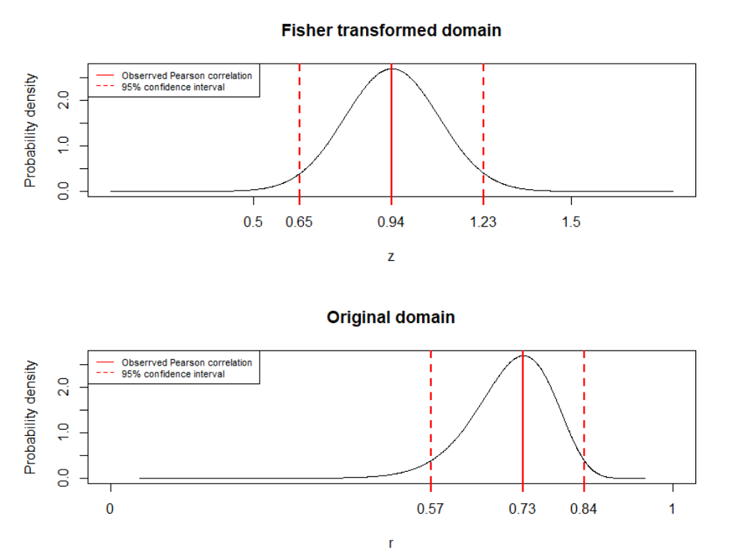
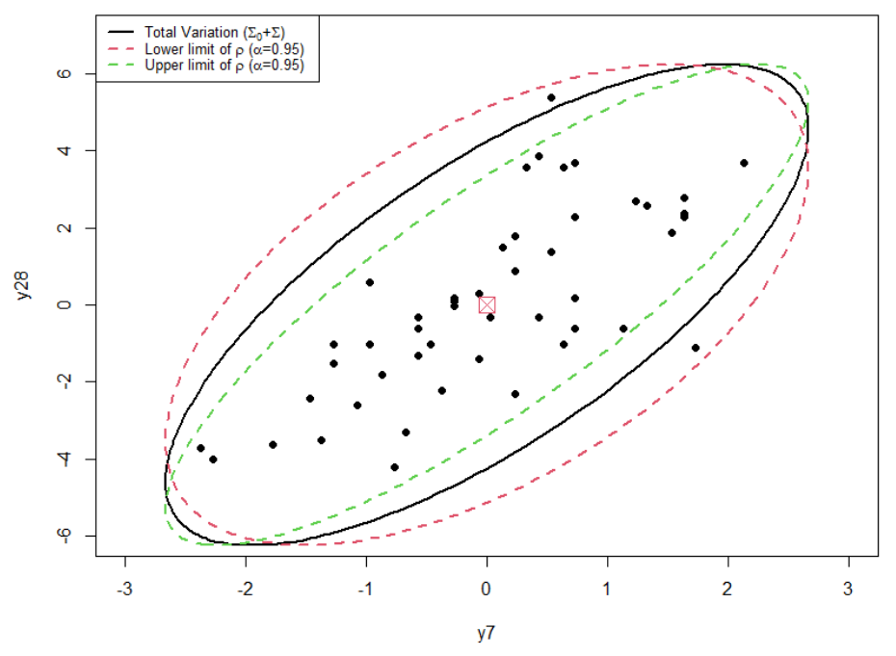
B, Correlation

